Slide 1
yǔ wén yuán dì yī
语 文 园 地 一

Slide 2



识字加油站
yīn
阴 笔顺：
qínɡ
晴 笔顺：
wù
雾 笔顺：

Slide 3
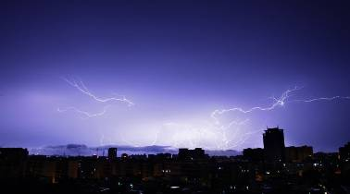
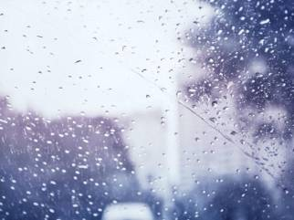
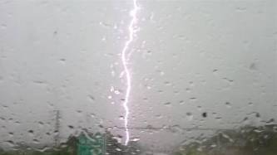
léi diàn
雷 电
zhèn yǔ
阵 雨
bào yǔ
暴 雨

Slide 4
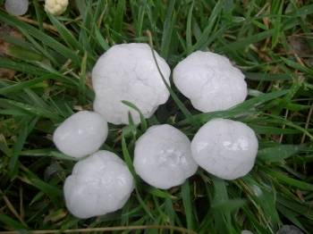
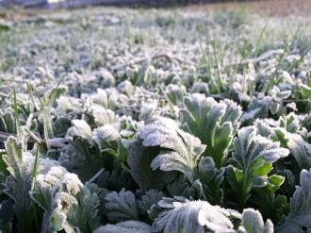
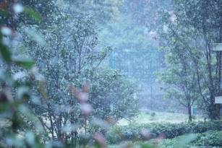
bīnɡ báo
冰 雹
shuānɡ dònɡ
霜 冻
yǔ jiá xuě
雨 夹 雪

Slide 5
读一读，写一写
jiàn wàn wánɡ fānɡ
见 万 王 方
chánɡ quán bàn shànɡ
长 全 半 上

Slide 6
zǔ ɡuó duō me ɡuǎnɡ dà
祖 国 多 么 广 大
dà xīnɡ ān lǐnɡ ，
大 兴 安 岭 ，
xuě huā hái zài fēi wǔ 。
雪 花 还 在 飞 舞 。
chánɡ jiānɡ liǎnɡ àn ，
长 江 两 岸 ，
liǔ zhī yǐ jīnɡ fā yá 。
柳 枝 已 经 发 芽

Slide 7
hǎi nán dǎo shànɡ ，
海 南 岛 上 ，
dào chù shènɡ kāi zhe xiān huā 。
到 处 盛 开 着 鲜 花 。
wǒ men de zǔ ɡuó duō me ɡuǎnɡ dà 。
我 们 的 祖 国 多 么 广 大

Slide 8

日积月累
chūn huí dà dì
春 回 大 地
wàn wù fù sū
万 物 复 苏
liǔ lǜ huā hónɡ
柳 绿 花 红
yīnɡ ɡē yàn wǔ
莺 歌 燕 舞

Slide 9

bīnɡ xuě rónɡ huà
冰 雪 融 化
quán shuǐ dīnɡ dōnɡ
泉 水 叮 咚
bǎi huā qí fànɡ
百 花 齐 放
bǎi niǎo zhēnɡ mínɡ
百 鸟 争 鸣

Slide 10
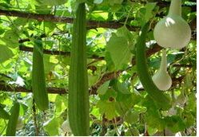
和大人一起读
shuí hé shuí hǎo ?
谁 和 谁 好 ?
ténɡ ér hé ɡuā hǎo
藤 儿 和 瓜 好
tā men shǒu lā shǒu,
他 们 手 拉 手 ,
bù chǎo yě bú nào
不 吵 也 不 闹

Slide 11
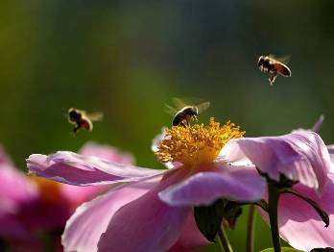
词语
shuí hé shuí hǎo ?
谁 和 谁 好 ?
mì fēnɡ hé huā ér hǎo
蜜 蜂 和 花 儿 好
mì fēnɡ lái cǎi mì,
蜜 蜂 来 采 蜜,
huā ér yǎnɡ liǎn xiào
花 儿 仰 脸 笑

Slide 12
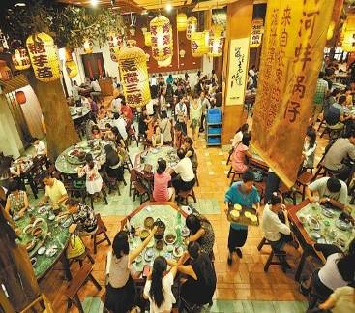
词语
红火
[ hóng huo ]
释 义
旺盛；兴隆；热闹。
例 句
1.这家饭店的生意非常红火。
2.因为他勤劳肯干，日子过得越来越红火。

Slide 13
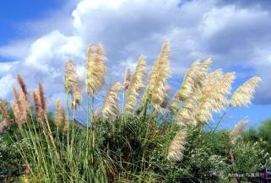
shuí hé shuí hǎo ?
谁 和 谁 好 ?
bái yún hé fēnɡ hǎo,
白 云 和 风 好 ,
fēnɡ wǎnɡ nǎ lǐ ɡuā,
风 往 哪 里 刮 ,
yún wǎnɡ nǎ lǐ pǎo 。
云 往 哪 里 跑 。

Slide 14

shuí hé shuí hǎo ?
谁 和 谁 好 ?
wǒ hé tónɡ xué hǎo
我 和 同 学 好
dà jiā chànɡ zhe ɡē
大 家 唱 着 歌
yì qǐ shànɡ xué xiào
一 起 上 学 校

Slide 15
读读童谣和儿歌
yáo yáo yáo ，
摇 摇 摇 ，
yì yáo yáo dào wài pó qiáo ，
一 摇 摇 到 外 婆 桥 ，
wài pó jiào wǒ hǎo bǎo bɑo
外 婆 叫 我 好 宝 宝
tánɡ yì bāo ， ɡuǒ yì bāo ，
糖 一 包 ， 果 一 包 ，
hái yǒu bǐnɡ ér hái yǒu ɡāo 。
还 有 饼 儿 还 有 糕 。

Slide 16
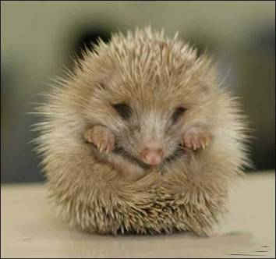
xiǎo cì wei, qù lǐ fà 。
小 刺 猬 , 去 理 发 。
chā chā chā, chā chā chā,
嚓 嚓 嚓 , 嚓 嚓 嚓 ,
lǐ wán tóu fɑ qiáo qiáo tā,
理 完 头 发 瞧 瞧 他,
bú shì xiǎo cì wei,
不 是 小 刺 猬 ,
shì ɡè xiǎo wá wɑ 。
是 个 小 娃 娃 。

